Slide 1
История календаря
Выполнила
Афаунова Валерия
Ученица 10 класса

Slide 2
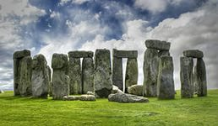
Народы, жившие на территории Западной Европы, оставили после себя гигантские сооружения из стоящих по кругу каменных глыб - кромлехи. Самому известному кромлеху, Стоунхенджу на юго-западе Англии, уже 4000 лет. В этой обсерватории наблюдали за движением Солнца, Луны и планет.

Slide 3
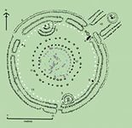
Соединяющие различные каменные блоки линии указывают на важнейшие точки восхода и захода Солнца и Луны. Главный круг из камней, некоторые из которых еще сохранились, имел 29 больших ворот и небольшую арку,т.е.29 с половиной входов.Это соответствовало 29 с половиной дням синодического месяца - времени от одного полнолуния до другого.Ежедневно камень клали на один портал дальше.За один месяц он обходим все сооружение. Ямки представляли собой лунный календарь. Каждый день камень перекладывали в следующую ямку.

Slide 4
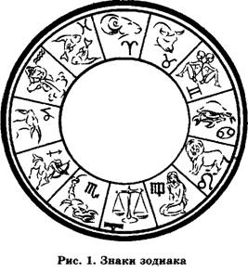
Древние обитатели Междуречья уже умели различать отдельные созвездия,располо женные вдоль видимого годового пути Солнца среди звезд. Позже они стали называться зодиакальным поясом.

Slide 5
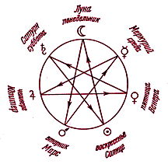
Вавилонские астрономы разделили сутки на 24 часа и каждый из них посвятили одной из известных им семи планет, включая Солнце.Счет часов они начинали с субботы, первым часом которой «управляет» Сатурн, вторым - Юпитер и т.д. по кругу. Получилось, что первым часом воскресенья «управляло» Солнце, первым часом понедельника - Луна… По светилу первого часа каждого дня получили свои названия и дни недели,сохранившиеся во многих языках.

Slide 6
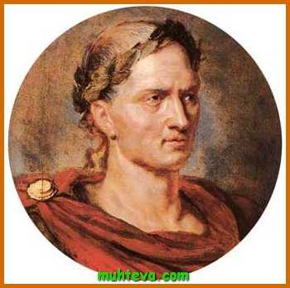
Верховный жрец, полководец, писатель Гай Юлий Цезарь, прежде чем затеять реформу календаря, побывал в Египте, где ознакомился с египетским солнечным календарём. В честь этого великого римлянина получил название месяц июль. А сам календарь, преобразованный по велению Цезаря Созигеном, именуется юлианским.

Slide 7
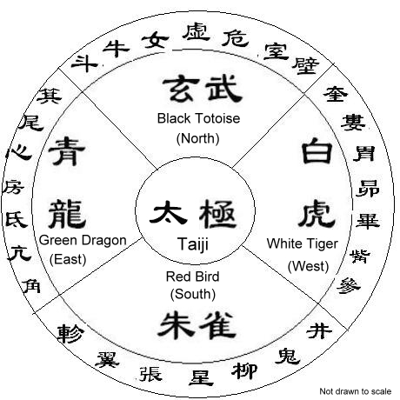
Древние китайцы верили, что во Вселенной господствуют пять стихий -Огонь, Вода, Металл, Дерево и Земля, которые постоянно взаимодействуют :вода тушит огонь, огонь плавит металл, металл рубит дерево, дерево растет в земле, земля родит воду. Представления о пяти стихиях легко в основу 60-летнего календаря.

Slide 8
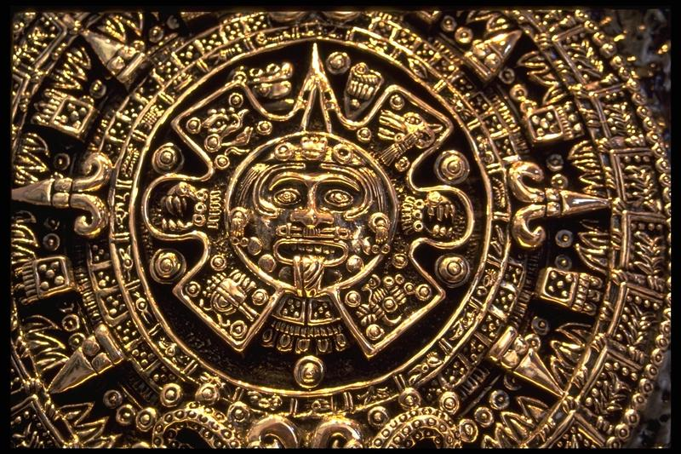
Майя следили за движением небесных светил с сооружений, похожих на башни современных обсерваторий. А свои наблюдения они излагали в рукописях. На этой странице из чудом уцелевшей рукописи описано движение Венеры.
Майя создали особые календарные системы. Они были так сложны, что разобраться в них могли лишь посвящённые жрецы-астрономы.

